Slide 1
Báo cáo Lab 1: Nền tảng KHDL và SQL
SV: BÙI VĂN LƯỢNG
MSV: PH67648
Lớp: AI21302
Môn: Khoa học dữ liệu

Slide 2
Phần 1 bài 1:
Cty Shoppee không chỉ đơn thuần là một trang web hay phần mềm kinh doanh mà nó còn là một cỗ máy dữ liệu khổng lồ , ví dụ như : thông tin khách hàng , lịch sử mua hàng , toạ độ mua hàng , đánh giá sản phẩm….
Bài toán 1: Tối ưu hoá hệ thống gợi ý sản phẩm
+ Mục tiêu : Hiển thị đúng thứ khách hàng quan tâm khi mở app
+ Cách KHDL giải quyết : Thuật toán sẽ phân tích lịch sử xem hàng , các món đã thêm vào giỏ hàng nhưng chưa mua và hành vi của những người có sở thích tương đồng.
+ Lợi ích : Tăng tỷ lệ mua hàng và giữ chân khách hàng ở lại với ứng dụng lâu hơn.
Bài toán 2: Phát hiện gian lận trong các chương trình khuyến mại
+ Mục tiêu : Ngăn chặn việc tạo hàng loạt các tài khoản ảo để săn mã giảm giá và miễn phí vận chuyển.
+ Cách KHDL giải quyết: Xây dựng mô hình phân tích các dấu hiệu bất thường như: nhiều tài khoản dung chung một địa chỉ IP cùng một thiết bị hoặc có nhiều đơn hàng được giao tại một địa chỉ trong khoảng thời gian ngắn.
+ Lợi ích: Đảm bảo ngân sách khuyến mại đến đúng với người dùng thật , tránh thất thoát ngân sách cho Shoppee.

Slide 3
VAI TRÒ CỦA SQL TRONG QUY TRÌNH SỬ LÝ DỮ LIỆU
Trong KHDL , SQL có vai trò thu thập và trích xuất dữ liệu ( data extraction )
Không thể dùng toàn bộ hệ thống dữ liệu hàng tỷ dòng để chạy, vì vậy SQL sẽ sàng lọc ra những dũ liệu tinh khiết.
Cách giải quyết của bài toán 1 : Tối ưu hệ thống gợi ý sản phẩm
SQL dung để lấy dữ liệu gì , từ đâu
Giả sử cần lấy dữ liệu gợi ý cho người dùng mua đồ điện tử , lúc này sẽ dung SQL để truy vấn các bảng từ cơ sở dữ liệu ( data base ) của Shoppe
+ Bảng User ( người dung ): Lấy thông tin về độ tuổi , giới tính , tỉnh thành để lọc sản phẩm phù hợp
+ Bảng oder ( đơn hàng ) : Lấy danh sách đơn hàng mà người dung đã mua thành công trong 6 tháng qua
+ Bảng product_view ( lượt xem sản phẩm ): Lấy thông tin các sản phẩm mà người dung đã xem , thêm vào giỏ hàng nhưng chưa mua
+ Bảng product ( sản phẩm ): Lấy thông tin chi tiết của ngành hàng , giá của những sản phẩm đang có lượt đánh giá cao để ưu tiên gợi ý

Slide 4
Bài 2
1: + Dữ liệu có cấu trúc ( structured ) : A và D vì hai loại dữ liệu này có các thành phần , thuộc tính cố định , đo lường được , dễ dàng ở phân đoạn xử lý dữ liệu sau này
+ Dữ liệu phi cấu trúc ( unstructured ) : B và C vì hau loại dữ liệu này có các thành phần , thuộc tính không cố định , nhiều dữ liệu nhiễu , khó đo lường được
2: A và D phù hợp với RDBMS ( PostgreSQL ) vì
+ Tính cấu trúc đồng nhất ( Schema ): A và D đều có các trường dữ liệu cố định như ngày sinh , tên , tuổi , giá tiền… PostgreSQL yêu cầu dữ liệu phải được định nghĩa khuôn mẫu rõ rang trước khi lưu trữ nên phù hợp
+ Mối quan hệ giữu các dữ liệu ( Relationships ) . Điểm mạnh nhất của RDMBS , là liên kết các dữ liệu của các bảng khác lại với nhau từ đó truy ra thành phần tối ưu hơn
+ Tính toàn vẹn dữ liệu ( Data Integrity ): Các dữ liệu quan trọng như tiền và lương PostSQL cung cấp các ràng buộc ( constraints ) để đảm bảo không có lỗi sảy ra vd như số tiền trên hoá đơn không có giá trị âm , ID nhân viên không trùng nhau

Slide 5
PHẦN 2 – BÀI 3:
1: Dự án 1 sử dụng PostgreSQL vì : PostgreSQL có các đặc điểm đã nêu
+ Có tính nhất quán cao : dữ liệu của siêu thị cần có sự chính xác tuyệt đối , không để xảy ra việc hàng xuất kho nhưng chưa trừ
+ Cấu trúc quan hệ : Dữ liệu nhà cung cấp có thể liên kết với dữ liệu siêu thị , phù hợp với hệ quản trị cơ sở dữ liệu quan hệ ( RDBMS)
+ Quy mô vừa phải: PostgreSQL chạy cực kỳ nhanh và tiết kiệm tài nguyên phù hợp với quy mô vừa phải
2: Dự án 2 sử dụng BigQuery vì:
+ Khả năng mở rộng: Hàng triệu lượt truy cập mỗi ngày tạo ra lượng dữ liệu cực lớn , Bigquery là một hệ thống quản lý lưu trữ dữ liệu lịch sử trên nền tảng đám mây , có thể lưu trữu và xử lý hàng triệu petabyte mà không cần quản lý máy chủ
+ Tốc độ xử lý: Bigquery sử dụng cấu trúc lưu trữ dữ liệu dạng cột, giúp việc tính toán xu hướng diễn ra trong vài giây, đáp ứng được yêu cầu thời gian thực
+ Phân tích thông minh: Bigquery tích hợp sẵn các công cụ phân tích dữ liệu lớn và học máy, phù hợp để phân tích xu hướng đọc báo của người dung.

Slide 6
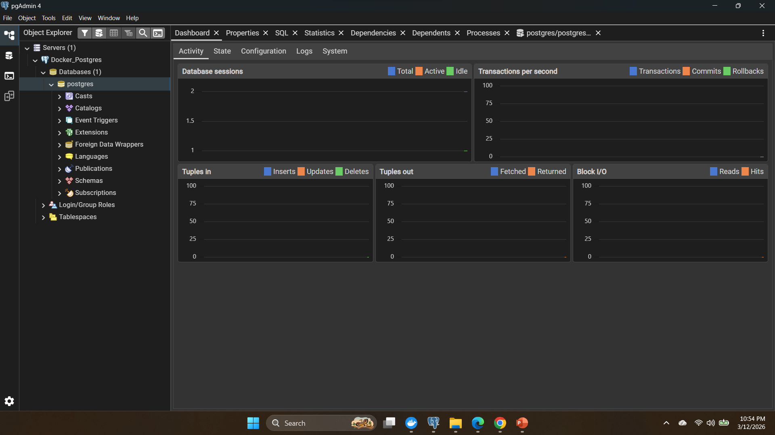
BÀI 4:
1:
2: + Trực quan hoá cấu trúc và dữ liệu : Thay vì phải nhớ các câu lệnh để liệt kê bảng , cột hay các rang buộc, pgAdmin hiển thị toàn bộ hệ thống cơ sở dữ liệu dưới dạng cây thư mục, việc xem dữ liệu lúc này giống với đọc file excel giúp nhanh nắm bắt được nội dung mà không cần gõ nhiều câu lệnh
+ Hỗ trợ viết code thông minh ( Querytool và Autocomplate ) : pgAdmin cung cấp trình soạn thảo truy vấn mạnh mẽ với tính năng gợi ý code
+ Quản trị và giám sát dẽ dàng (Dashbroard và Tools ) : pgAdmin tích hợp sẵn các biểu đồ giám sát ( Dashboard ) để theo dõi sức khoẻ của Database ( như số lượng kết nối, dung lượng đang dung…) , hỗ trợ các thao tác phức tập như sao lưu , phục hồi hay phân quyền người dung bằng cách vài cú nhấp choột vào menu.

Slide 7
TỔNG KẾT QUA BÀI HỌC
1: Vai trò quan trọng của KHDL cho một công ty để tối ưu ngân sách cho công ty
2: Nhận biết được loại dữ liệu có cấu trúc ( structured ) và dữ liệu phi cấu trúc ( unstructured )
3: Chọn loại cơ sở dữ liệu phù hợp cho các dự án có yêu cầu đặc tính khác nhau
4: Làm quen với pgAdmin và nhận biết các điểm mạnh của PostgreSQL

